Slide 1
计算机通信与网络实验 ——基于eNSP的仿真组网实验
华中科技大学
网络空间安全学院

Slide 2
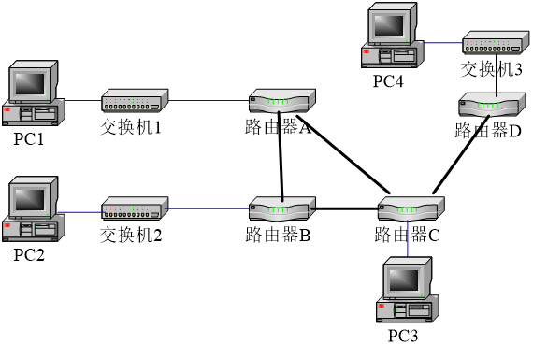
基于eNSP的仿真组网实验
实验一——路由器组网入门
组网需求：
PC1：192.168.1.0/24网段；PC2：192.168.2.0/24网段；
PC3：192.168.3.0/24网段；PC4：192.168.4.0/24网段
路由器上配置RIP/OSPF协议，使各PC机能互相访问

Slide 3
基于eNSP的仿真组网实验
实验一——路由器组网入门
组网需求：对路由器1进行访问控制配置：
使得PC1无法访问其它PC，也不能被其它PC机访问
使得PC1不能访问PC2，但能访问其它PC机

Slide 4
基于eNSP的仿真组网实验
实验二——校园网综合组网
实验背景：
某学校申请了一个前缀为211.69.4.0/22的地址块，准备将整个学校连入网络。该学校有4个学院，1个图书馆，3个学生宿舍。每个学院有20台主机，图书馆有100台主机，每个学生宿舍拥有200台主机。
组网需求：
学院之间可以相互访问
学生宿舍之间可以相互访问
学院和学生宿舍之间不能相互访问
学院和学生宿舍皆可访问图书馆。
Notes:
画好的拓扑图

Slide 5
基于eNSP的仿真组网实验
实验二——校园网综合组网
网络拓扑结构的设计并在仿真软件上进行绘制
要求具有足够但最少的设备，不需要考虑设备冗余备份的问题
对全网的IP地址进行合理的分配
在绘制的网络拓扑结构图上对各类设备进行配置
测试是否满足组网需求，如有无法满足之处，请结合理论给出解释和说明
Notes:
画好的拓扑图

Slide 6
基于eNSP的仿真组网实验
实验要求
熟悉eNSP仿真软件。
利用eNSP仿真软件画出网络拓扑图，并进行网络、IP地址规划
和真实设备、套接字编程实验一起提交实验报告纸质档和电子档。
基于自己的实验设计报告，通过实验课的上机实验，演示给实验指导教师检查
Notes:
画好的拓扑图

Slide 7
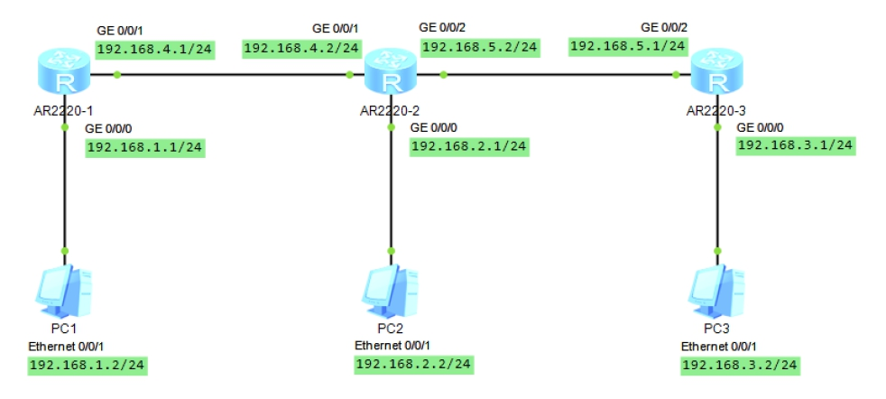
基于eNSP的仿真组网实验
路由器配置示例—OSPF配置
Notes:
画好的拓扑图

Slide 8
基于eNSP的仿真组网实验
路由器配置示例—OSPF配置
<AR2220-1>
<AR2220-1>system-view //进入配置模式
[AR2220-1]ospf 1 router-id 192.168.1.1 //进入OSPF配置,1为进程号，192.168.1.1为AR2220-1的router-id，每个路由器的router-id都必须不一样
[AR2220-1-ospf-1]area 0 //创建区域0
[AR2220-1-ospf-1-area-0.0.0.0]network 192.168.1.0 0.0.0.255
[AR2220-1-ospf-1-area-0.0.0.0]network 192.168.4.0 0.0.0.255
[AR2220-1-ospf-1-area-0.0.0.0]quit
[AR2220-1-ospf-1]quit
[AR2220-1]
[AR2220-1]display ospf peer //查看OSPF信息
[AR2220-1]display ospf routing //查看OSPF路由表
[AR2220-1]display ip routing-table //查看系统路由表
Notes:
画好的拓扑图

Slide 9
基于eNSP的仿真组网实验
路由器配置示例—RIP配置
<AR2220-1>
<AR2220-1>system-view //进入配置模式
[AR2220-1]rip [1|2] //进入RIPv1配置
[AR2220-1-rip-1]network 192.168.1.0 //设置RIP工作网络
[AR2220-1-rip-1]network 192.168.4.0 //设置RIP工作网络
[AR2220-1-rip-1]quit
[AR2220-1]
[AR2220-1]display rip //查看RIP状态
[AR2220-1]display ip routing-table //查看系统路由表
[AR2220-1]
Notes:
画好的拓扑图

Slide 10
基于eNSP的仿真组网实验
路由器配置示例—ACL配置
[AR2220-1] acl 3001 //新建一条高级acl列表,2000-2999,为basic规则，3000-3999为高级规则，高级规则内容更多
[AR2220-1-acl-adv-3001] rule deny ip source 192.168.1.0 0.0.0.255 [destination 192.168.2.0 0.0.0.255] //增加规则内容，则拒绝所有来自192.168.1.0/24的数据，带上destination，则表示拒绝从192.168.1.0/24到192.168.2.0/24的数据
[AR2220-1-acl-adv-3001] rule permit ip source any //增加第二条规则内容
[AR2220-1-acl-adv-3001] quit
[AR2220-1]int g0/0/0 //在接口g/0/0/0上应用acl 3001列表
[AR2220-1-GigabitEthernet0/0/1]traffic-filter inbound|outbound acl 3001 //在入方向上应用该规则
Notes:
画好的拓扑图

Slide 11
基于eNSP的仿真组网实验
注意事项
路由器的接口分为路由接口和交换接口，在连线的时候选择GE接口（路由接口），Ethernet接口为交换口。
路由接口可以直接配置ip地址，交换口不能配置ip，只能加入vlan，在vlan接口上配置ip。
当路由器配置界面上不断出现######，无法配置的情况下，此种情况可能是因为机器资源不够导致的，请将路由器由AR设备改为Router，Router占用的资源更少。
Notes:
画好的拓扑图

Slide 12
基于eNSP的仿真组网实验
排错方法
检查连线的接口跟配置的接口是否一致；
检查接口的IP地址、掩码、网关是否配置正确；
检查从源到目的的路径上所有设备是否有到目的网络和源网络的路由；
依次测试从源到目的主机的路径上的设备是否通，测到哪个设备不通的，然后重点检查该设备的配置和连线。
Notes:
画好的拓扑图

